Slide 1
Cuestiones de Género
en la Educación

Slide 2
la ?
Notes:
Las cuestiones de género son transversales a todos los niveles de la vida, por lo que está más que claro que cuando analizamos la educación será un factor clave a tener en cuenta.
Pero antes de seguir con ese tema, debemos preguntarnos, ¿Qué es la educación? ¿A que hace referencia? ¿Qué entendemos por educación?
- Dejar tiempo para que el grupo pueda manifestar sus reflexiones y respuestas –

Slide 3
puedo recibir ?
Notes:
De acuerdo, entonces, ¿dónde puedo recibir educación?
- Dejar tiempo para que el grupo pueda manifestar sus reflexiones y respuestas –

Slide 4
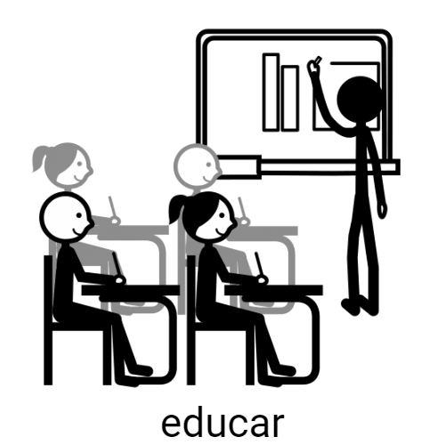
¿Puede un a alguien?
Notes:
¿Podría un perro educarme en algún aspecto?
- Dejar tiempo para que el grupo pueda manifestar sus reflexiones y respuestas –

Slide 5
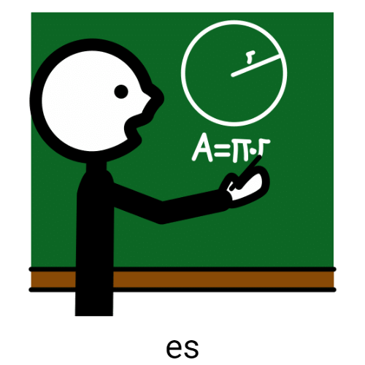
el proceso de enseñar o aprender, de normal en un
Cambridge Dictionary
Notes:
La educación es el proceso de enseñar y/o aprender, casi siempre en lugares como escuelas o universidades.

Slide 6
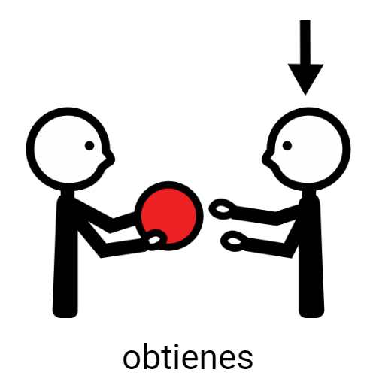
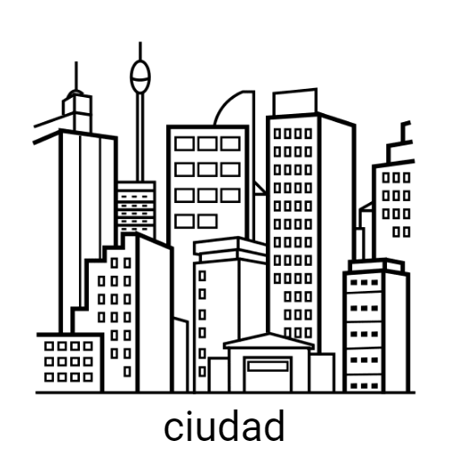
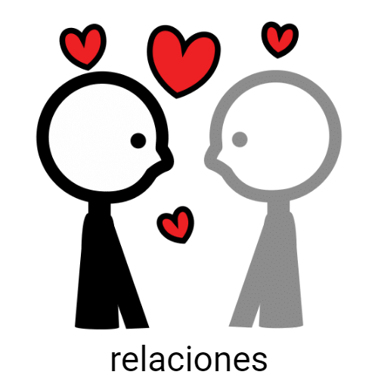
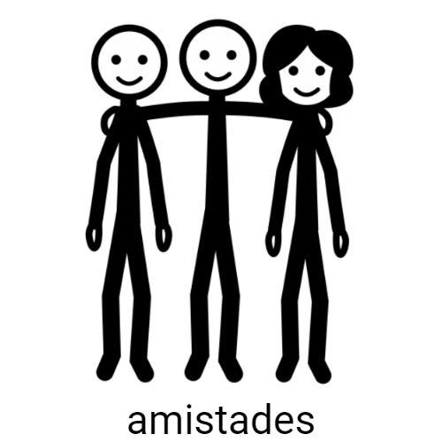
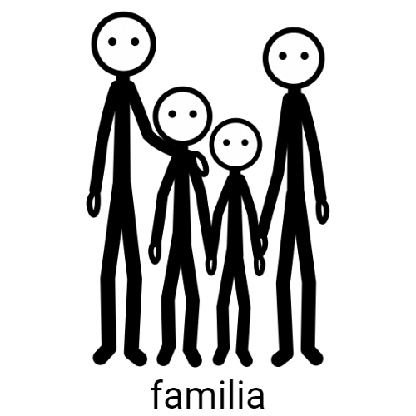
el que de:
Cambridge Dictionary
Notes:
Por otra parte, educación también hace referencia al conocimiento que uno adquiere a través de la familia, amigos, relaciones, tecnologías, noticias o el entorno como la propia ciudad de uno.

Slide 7
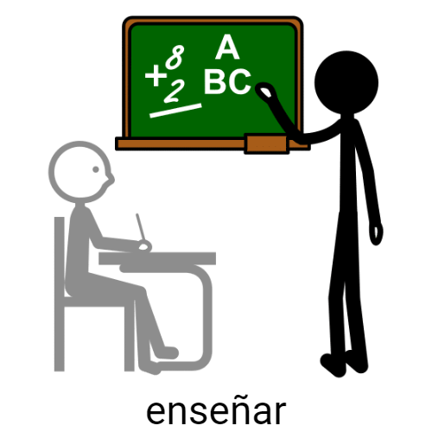
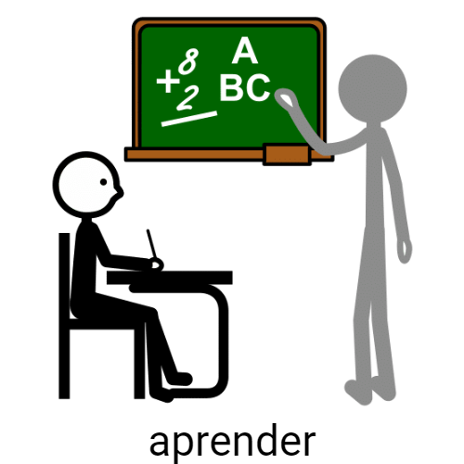
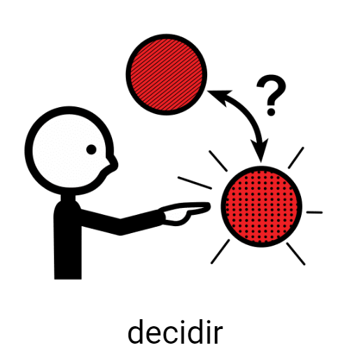
vs.
Alguien puede enseñarte algo
pero puedes no
Notes:
Ahora que ya tenemos claro lo que significa educación, os pregunto, ¿Qué diferencia hay entre enseñar y aprender?
- Dejar tiempo para que el grupo pueda manifestar sus reflexiones y respuestas –
Cuando hablamos de enseñar, la importancia de la acción está en la persona que comparte lo que sabe.
Por el contrario, cuando hablamos de aprender, la importancia de la acción está en la persona que está conociendo informaciones y cosas nuevas.
Por eso, una persona puede estar enseñando algo y la otra persona que le escucha puede o no aprender.

Slide 8
que el influye en la
Notes:
¿Crees que el género determina la educación?
- Dejar tiempo para que el grupo pueda manifestar sus reflexiones y respuestas –

Slide 9
¿Cuál es vuestra experiencia personal con la educación?
Notes:
¿Cuál es vuestra experiencia con la educación?
- Dejar tiempo para que el grupo pueda manifestar sus reflexiones y respuestas –
Alguien de aquí tiene hermanos o hermanas (del género opuesto).
¿Tenéis las mismas tareas asignadas dentro de casa?
¿Hay algo que a tu hermano o hermana se le haya animado a aprender y a ti con las mismas características no? Como un deporte o tareas de cuidado.

Slide 10
Esto es el patio de un colegio
Notes:
Tomemos esto por ejemplo.
Esto es un patio de colegio.

Slide 11
¿Qué puede pasar aquí?
Notes:
¿Para qué lo utilizamos?
¿Qué pasa ahí?

Slide 12
tipo
se puede practicar aquí
Notes:
¿Qué tipo de deportes se pueden jugar ahí?
- Dejar tiempo para que el grupo pueda manifestar sus reflexiones y respuestas –
Deportes de contacto como fútbol, Baloncesto, etc.

Slide 13
suele practicar este tipo de
Notes:
¿Qué género es más usual que juegue a esta clase de deportes?
- Dejar tiempo para que el grupo pueda manifestar sus reflexiones y respuestas –
Normalmente estos deportes van asociados a roles masculinos.

Slide 14
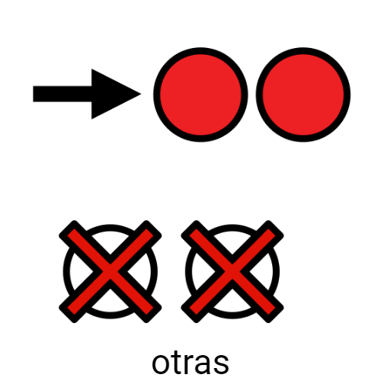
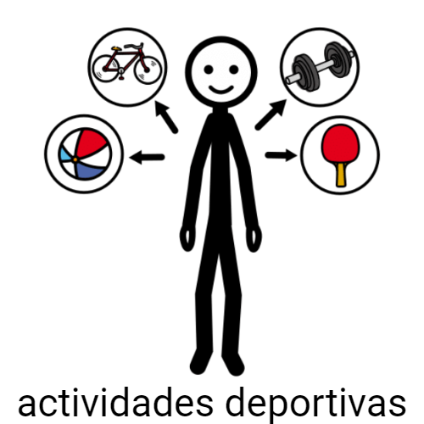
Hay espacio en el patio para jugar a
Notes:
¿Hay espacio para jugar a otra clase de deportes?
- Dejar tiempo para que el grupo pueda manifestar sus reflexiones y respuestas –
Entonces si todo el espacio se ocupa para jugar a deportes de contacto, que normalmente son más usuales en hombres que en mujeres, ¿Qué espacio tienen las mujeres disponible para jugar en el patio de colegio?
- Dejar tiempo para que el grupo pueda manifestar sus reflexiones y respuestas –
Como vemos, normalmente los espacios centrales, que son los que más se ven son ocupados por hombres, dejando lo que llamamos periferia (que es todo aquello que no está en el centro, y que por eso, carece de importancia) a las mujeres. Dejándolas así en un segundo plano.
Afortunadamente, las cosas están cambiando, aunque muy poco a poco.

Slide 15
and
Notes:
¿En que más temas se nos ocurren que puede ir relacionadas el género y la educación?
- Dejar tiempo para que el grupo pueda manifestar sus reflexiones y respuestas –

Slide 16
que estudia
Notes:
¿Qué podría estar estudiando esta chica? ¿Ciencias sociales, ingeniera, informática, ciencias de la salud?
- Dejar tiempo para que el grupo pueda manifestar sus reflexiones y respuestas –

Slide 17
que estudia
Notes:
¿Qué podría estar estudiando este chico?
Normalmente la gente nos pensamos que los hombres estudian cosas como medicina, ingeniería, informática, derecho, etc. Que se relacionan con trabajos de mejor posición. Mientras que de las mujeres pensamos que casi todo lo que estudian van relacionadas con los cuidados, como magisterio, enfermería, ciencias sociales, etc, que son trabajos peor valorados.
Pero cómo vamos a ver más adelante, esto no siempre es así.

Slide 18
Which do you think has more possibilities
to access to and ?
Notes:
Otra pregunta, ¿Quiénes pensáis que tiene más opciones de acceder a educación superior y a un trabajo relacionado con sus estudios?
Normalmente la gente piensa que los hombres están más preparados para tener un trabajo, ya que tienen mejor nivel de educación más alto.

Slide 19
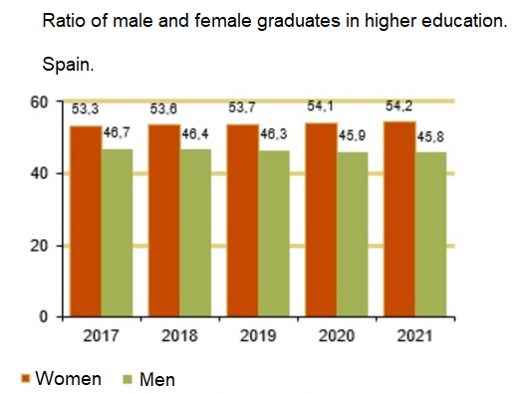
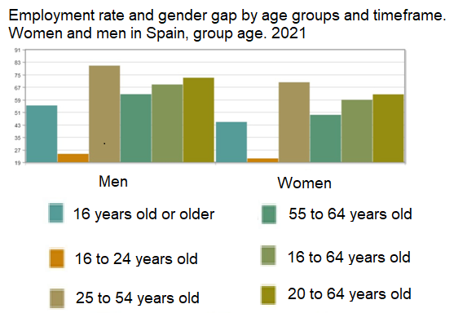
Estadísticas
¿Qué diferencias veis?
Tasa de empleo en la población activa, dividida por género. España, 2021.
Personas graduadas en educación superior en España
Mayores de 16 años
De 55 a 64 años
De 16 a 24 años
De 16 a 64 años
Mujeres
De 25 a 54 años
De 20 a 64 años
Hombres
Notes:
Como vemos en esta gráfica, en España, hay más mujeres que hombres que cuenten con un diploma de educación superior.
Sin embargo, como vemos en la gráfica de al lado, aunque las mujeres tengan más nivel de educación, los hombres ocupan más porcentaje de la gente que trabaja.

Slide 20
Estadísticas
¿Qué diferencias veis?
Men
Women
Hombres
Mujeres
Mujeres
Hombres
Mayores de 16 años
De 55 a 64 años
De 16 a 24 años
De 16 a 64 años
Personas graduadas en educación superior en España, año 2021.
De 25 a 54 años
De 20 a 64 años
Notes:
¿Por qué creéis que se da esto?
- Dejar tiempo para que el grupo pueda manifestar sus reflexiones y respuestas –

Slide 21
¿Cuales son los que más eligen
las en la
Notes:
¿Qué grados universitarios son los más populares para estudiar en mujeres?
¿Por qué creéis que es esto?
- Dejar tiempo para que el grupo pueda manifestar sus reflexiones y respuestas –

Slide 22
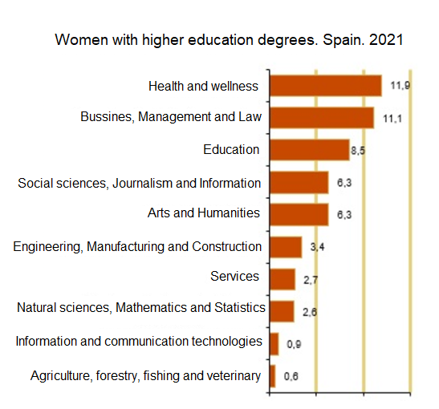
Estadísticas
Mujeres con educación universitaria. España. 2021
Ciencias de la Educación.
Publicidad, Derecho, Marketing
Educación
Ciencias Sociales y Periodismo
Artes y Humanidades
Ingeniarías, Construcción
Servicios
Ciencias Naturales, Matemáticas y Estadística
Tecnologías de la información y comunicación
Agricultura, Forestales, Pesca y Veterinaria
Notes:
Pues como vemos en esta gráfica la mayoría de las carreras universitarias estudiadas por mujeres están relacionadas con empresariales, publicidad, derecho, magisterio, ciencias sociales, periodismo.
¿Coincide esto con lo que pensábais? ¿Por qué?

Slide 23
Vamos a
Notes:
Pensemos, ¿relacionado con el contenido que se enseña en clase, puede haber también diferencias en torno al género?

Slide 24
Filosofía en Bachillerato
Los nombres más
en
son de
Notes:
Primero tendremos que tener en cuenta que hasta hace muy muy poco tiempo las mujeres en todo el mundo dependían directamente de los hombres (de su padre, de su hermano o de su marido) y en otros casos de la Iglesia.
¿Qué causa esto? Esto hace que las mujeres no pudieran ocupar el centro, la posición pública. Cojamos por ejemplo la filosofía, durante mucho tiempo, la mayoría de los pensadores famosos eran hombres, y las mujeres fueron excluidas de este campo. Es por eso por lo que ahora los nombres más importantes de la filosofía son hombres

Slide 25
Filosofía en Bachillerato
Ejemplos:
Platón, Aristoteles, Santo Tomás de Aquino, Locke, Descartes, Kant, Marx, Nietzsche, Ortega y Gasset.
Notes:
Como Platón, Aristoteles, Santo Tomás de Aquino, Locke, etc., y son los que se siguen estudiando en la asignatura de filosofía.

Slide 26
Nombre de calles
Calle Antoni Gaudí
Arquitecto
Notes:
También tiene influencia en la representación de la vida pública, la mayoría de calles que llevan nombre de personas, tienen nombre de hombres y no de mujeres.

Slide 27
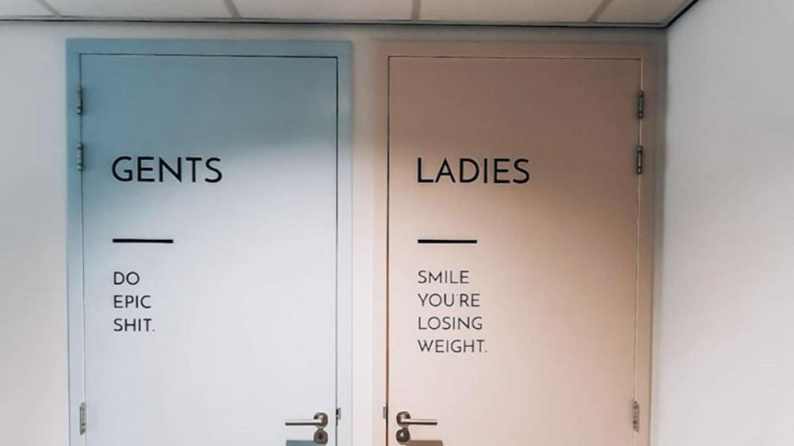
Indicación puertas del baño
Notes:
El impacto de género en la cultura cotidiana es un no parar.
¿Qué nos llama la atención de la señalización de estas puertas de cuarto de baño?
- Dejar tiempo para que el grupo pueda manifestar sus reflexiones y respuestas –
Como vemos la señal la puerta del baño de hombres es azul (color asignado a la masculinidad). Además, en la puerta pone “Haz cosas épicas”, como vemos podemos decir que a los hombres se les anima a hacer cosas importantes, a mantenerse en el centro de la sociedad, a que sean valientes y aventureros.
Pero que vemos en la puerta de mujeres, que además está pintada de rosa (color de lo femenino) que nos hace pensar en todo aquello que es delicado, suave, tierno y romántico. Además, el mensaje que les damos a las mujeres es que sonrían ya que deberían de alegrarse de perder peso. Poniendo en el foco de atención que lo más importante de una mujer es su físico y como se presenta al mundo.

Slide 28
Juguetes, regalos, etc.
Notes:
Pues todo esto que estamos viendo en casos concretos, lo podemos aplicar a muchas más cosas, como los juguetes, que los de chicas suelen ser rosas, con cosas brillantes y relacionado con el cuidado (muñecas, bebés, osos de peluche, etc.) y los de niños suelen ir relacionados con la estimulación física y mental (balones, scalextric, microscopios, telescopios, coches de carreras, etc.). Cuando la verdad es que a una niña le pueden gustar esa clase de juguetes también y viceversa.
¿Se os ocurren más casos?
- Dejar tiempo para que el grupo pueda manifestar sus reflexiones y respuestas –

Slide 29
“Good Wife's Guide” (Spain, 1953)
Guía de la buena esposa
11 Reglas para mantener a tu marido feliz
Notes:
Durante los años 50 circulaba en España la “Guía de la buena esposa: 11 reglas para mantener a tu marido feliz”. Esta guía está formada por 15 viñetas, que son la secuencia de apertura de una serie mexicana, y que en cada una de ellas hay un consejo para “mantener a tu marido feliz”.
Aunque ya ha pasado más de 70 años, aún hoy en día hay mensajes de aquella guía que se siguen repitiendo.

Slide 30
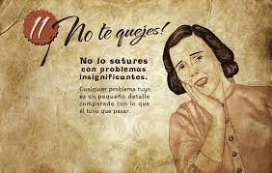
“Good Wife's Guide” (Spain, 1953)
Se dulce e interesante.
Procura mostrarte feliz.
¡No te quejes!
Notes:
Si lo pensamos, estas frases siguen muy presentes en cómo se percibe a las mujeres hoy en día. La sociedad dice a las mujeres que deben ser interesantes, estar siempre guapas, felices, y nunca quejarse. No se les permite ser una persona completa con todas las emociones y sentimientos que podemos tener, sino que solo pueden mostrar esas emociones "positivas" que no molestan a los demás. Además, no se les permite estar tristes o enfadadas, por ejemplo.

Slide 31
Congreso sobre cuestiones de género
“Uniendo esfuerzos para la Lactancia Materna”
Notes:
Esta imagen es de un Congreso que se hizo para “Uniendo esfuerzos para la Lactancia Materna”, como veis en la foto, no invitaron a ninguna mujer para participar.
Es verdad que cada vez se habla más de temáticas que influyen a las mujeres como en este caso la lactancia, pero se las sigue dejando fuera de esos espacios. Eso hace que no se pueda llegar a una igualdad real.
No sirve de nada que se hable de lactancia, si no se le deja a hablar a mujeres que hayan sido lactantes.

Slide 32
Veamos este video
Notes:
https://www.youtube.com/watch?v=pJvJo1mxVAE

Slide 33
de este

Slide 34
Veamos este video
Notes:
https://www.youtube.com/watch?v=xCEEKqcSFL0

Slide 35
de este

Slide 36
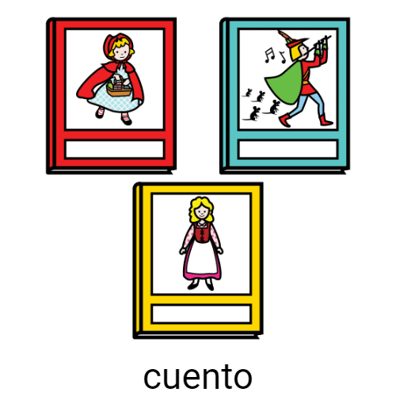
tipo de os contaban
de pequeñas y pequeños
Notes:
¿Qué tipo de historias os contaban cuando eráis pequeñas y pequeños?

Slide 37
Veamos este video
Notes:
https://www.youtube.com/watch?v=njbyAZ3x8o8

Slide 38
tipo de os cantaban
de pequeñas
Notes:
¿Qué tipo de canción os cantaban cuando eráis pequeñas y pequeños?

Slide 39
Veamos este video
Notes:
https://www.youtube.com/watch?v=_mIhiZj46sg

Slide 40
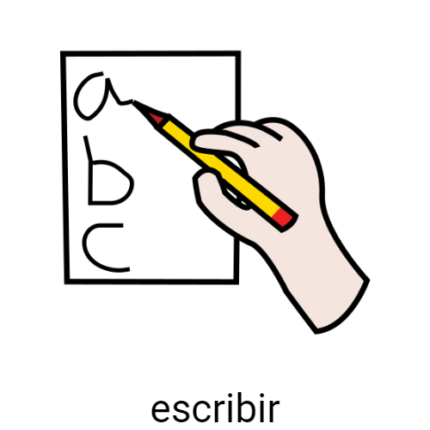
Actividad de Teatro
una situación que hayas vivido en el
que esté relacionada con vuestro
Notes:
Ahora vamos a hacer una dinámica de teatro.
En un papel, vais a escribir una situación que hayas vivido en el colegio de pequeñas que esté relacionada con vuestro género.

Slide 41
Actividad de Teatro
¿Qué hicistéis en esa situación?
¿Qué pensáis que haríais ahora?
Notes:
¿Qué hicistéis en esa situación?
¿Qué pensáis que haríais ahora?

Slide 42
que el influye en la
Notes:
¿Pensáis que el género influye en la educación?

Slide 43
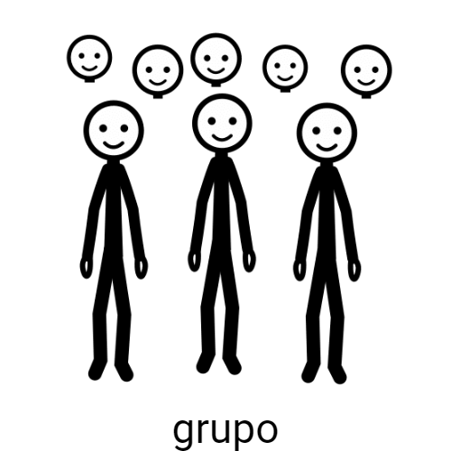
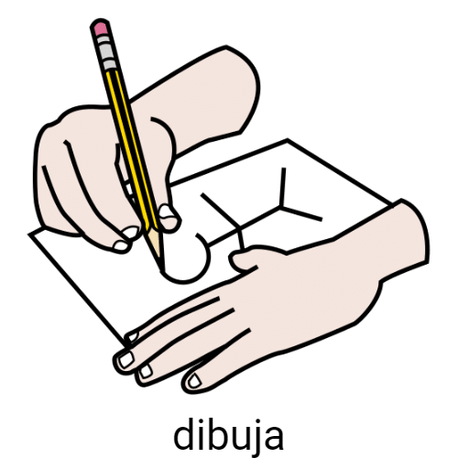
Actividad
En vuestro ideal.
Notes:
Ahora por grupos, vais a dibujar vuestro colegio ideal.

Slide 44
Cuestiones de Género en la Educación
“The European Commission's support for the production of this publication does not constitute an endorsement of the contents, which reflect the views only of the authors, and the Commission cannot be held responsible for any use which may be made of the information contained therein”

Slide 45
¡Gracias!
“The European Commission's support for the production of this publication does not constitute an endorsement of the contents, which reflect the views only of the authors, and the Commission cannot be held responsible for any use which may be made of the information contained therein”

